Slide 1



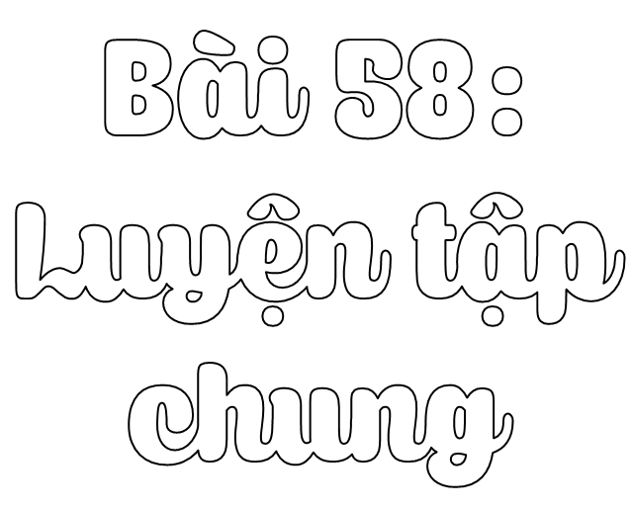

Slide 2


Bài 1:
B
Đặt tính rồi tính:
3 507 x 2
4 806 : 6
1 041 x 5
7 168 : 7
1 041
7
3 507
4 806
6
7 168
x
x
1
5
0
0
0
2
1
0
2
0
1
4
8
6
1
6
0
7
0
1
4
5
2
0
5
2
8
0
0

Slide 3
Bài 2:
B
Máy bay A đang bay ở độ cao 6504 m. Máy bay A đang bay ở độ cao gấp đôi máy bay B. Máy bay B đang bay ở độ cao gấp 3 lần độ cao máy bay C. Hỏi máy bay C đang bay ở độ cao bao nhiêu mét?
Bước 1: Tìm độ cao máy bay B.
Bước 2: Tìm độ cao máy bay C.

Slide 4

Bài 2:
B
Bài giải
Độ cao của máy bay B là:
6 504 : 2 = 3 252 (m)
Độ cao của máy bay C là:
3 252 : 3 = 1 084 (m)
Đáp số: 1 084 m.

Slide 5
Bài 3:
2 457
Số?
a) × 4 = 1668
b) : 3 = 819
?
417
?
2 457
× x 4 = 1 668
b) : 3 = 819
?
?
1668 : 4= 417
819 x 3 = 2 457

Slide 6
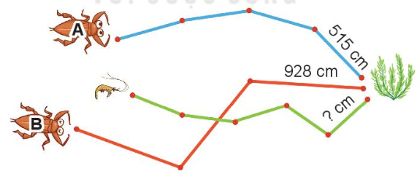
Bài 4:
B
a) Hai con cà cuống A và B cùng bơi đến chỗ cụm rong. Cà cuống A bơi theo đường gấp khúc gồm 4 đoạn thằng bằng nhau, cà cuống B bơi theo đường gấp khúc gồm 3 đoạn thẳng bằng nhau. Hỏi quãng đường bơi của cà cuống nào ngắn hơn?

Slide 7
Bài 4:
a) Quãng đường bơi của cà cuống A là:
515 x 4 = 2060 (m)
Quãng đường bơi của cà cuống B là:
928 x 3 = 2784 (m)
Vì 2060 m < 2784 m nên quãng đường bơi của cà cuống A ngắn hơn quãng đường bơi của cà cuống B.

Slide 8
b. Số
B
Quãng đường bơi của tôm là đường gấp khúc gồm 5 đoạn dài bằng nhau. Biết quãng đường tôm bơi dài bằng quãng đường bơi của cà cuống A. Mỗi đoạn của đường gấp khúc đó dài ..?.. cm.

Slide 9
Bài 4:
B
b) Vì quãng đường bơi của tôm bằng quãng đường bơi của cà cuống A nên quãng đường bơi của tôm dài: 2060m
Độ dài mỗi đoạn của đường gấp khúc đó là:
2060 : 5 = 412 (m)
Đáp số: 412 m

Slide 10
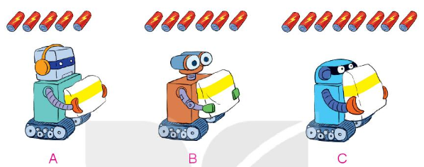
Bài 5:
B
Biết 8 cục pin như nhau nặng 1680 g. Mỗi rô-bốt chưa nắp pin có cân nặng 2000 g.
a) Mỗi cục pin cân nặng bao nhiêu gam?
b) Sau khi lắp số pin như hình vẽ, rô-bốt nào nhẹ nhất và cân nặng bao nhiêu ki-lô-gam?

Slide 11
B
a) Cân nặng mỗi cục pin là:
1680 : 8 = 210 (g)
b) Cân nặng của Rô-bốt A là:
210 x 5 = 1050 (g)
Cân nặng của Rô-bốt B là:
210 x 6 = 1260 (g)
Cân nặng của Rô-bốt C là:
210 x 8 = 1680 (g)
Đáp số: a) 210 gam;
b) Rô bốt A nhẹ nhất

Slide 12
B
Chia sẻ những gì em đã học được sau tiết học.

Slide 13

B
Ghi nhớ cách áp dụng được phép nhân và phép chia vào các tình huống thực tế.
Chuẩn bị bài sau: Luyện tập chung ( Tiết 2)

